Slide 1
Banco de dados iii aula 07 union
Prof. André Neves

Slide 3
UNION
O operador UNION é usado para combinar o conjunto de resultados de duas ou mais instruções SELECT.
Devem respeitar a mesma ordem, número e tipo de colunas.

Slide 4
Preparação do ambiente
DROP DATABASE bd3;
CREATE DATABASE bd3;
USE bd3;

Slide 5
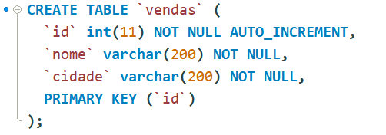
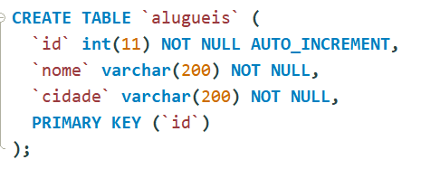
Preparação do ambiente

Slide 6
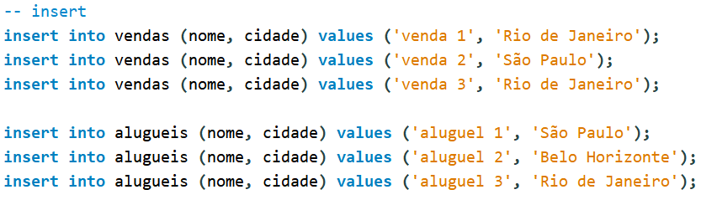
Preparação do ambiente

Slide 7


Preparação do ambiente
vendas
alugueis

Slide 8
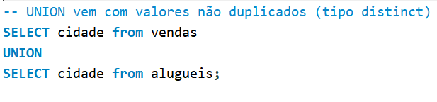

union

Slide 9
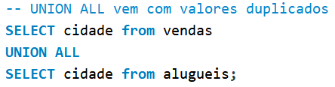

UNION ALL

Slide 10
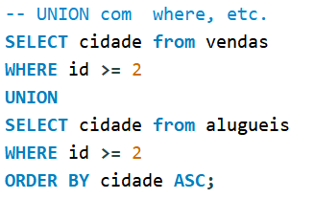

UNION com where, etc.

